Slide 1


古诗二首

Slide 2

生字词学习

Slide 3
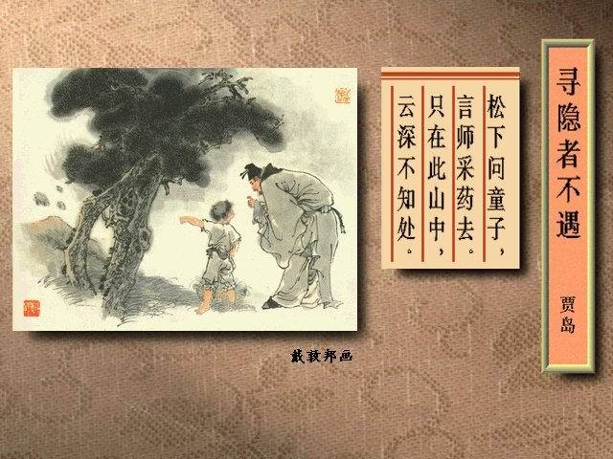

Slide 4
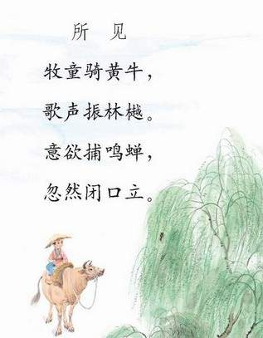

Slide 5
寻隐者不遇
贾岛 童子 言师
不知处

Slide 6
所见
作者：袁牧
牧童 骑 振林樾
意欲 捕鸣蝉 闭口立

Slide 7


Slide 8
阅读训练

Slide 9
展示学习步骤：
（1）熟读古诗
（2）理解诗意
（3）想象意境
（4）练习背诵

Slide 10
寻隐者不遇
贾岛
松下问童子，
言师采药去。
只在此山中，
云深不知处。

Slide 11
《寻隐者不遇》是我国唐代著名诗人贾岛创作的一首五言绝句，遣词通俗清丽，是一篇难得的简练诗作

Slide 12
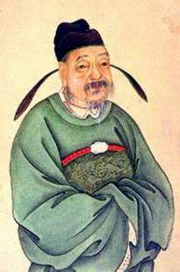
贾岛(779～843)，唐代诗人。字浪仙，号无本。范阳（今北京附近）人。
早年出家为僧，后还俗。还俗后，参加进士考试。由于出身卑微，未被录取，便作诗讽刺挖苦科举考试，被当时人称为举场的“十恶”。贾岛作诗，又以苦思苦吟著称，善于反复推敲，常为推敲诗中的字眼而茶饭不思，是中唐著名的苦吟派诗人。他所写的诗歌缺乏社会内容，情调凄苦，间有清新之作，著有《长江集》。

Slide 13
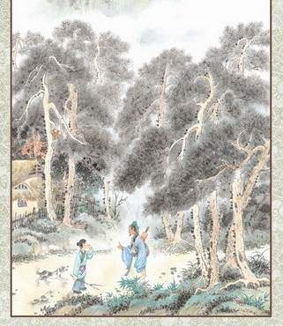
寻隐者不遇

Slide 14
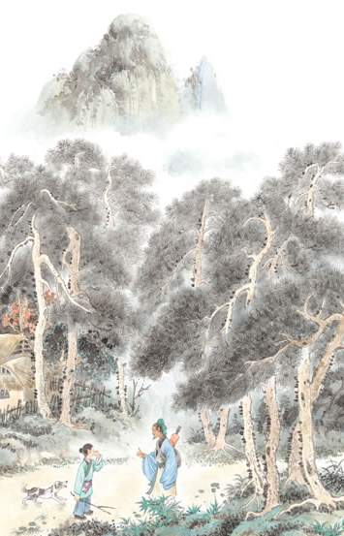
寻隐者不遇
唐.贾岛
松下问童子，
言师采药去。
只在此山中，
云深不知处。

Slide 15
寻隐者不遇
（唐）贾岛
松下/问童子，
言师/采药去。
只在/此山中，
云深/不知处。
体裁：五言绝句
寻：寻访。
隐者：古代隐居 山林的人。
遇：遇到，碰到

Slide 16
寻隐者不遇
（唐）贾岛
松下/问童子，
言师/采药去。
只在/此山中，
云深/不知处。
松下：指出了事情发生的地点。也是隐者的隐居之地。
童子：儿童，未成年的人。
问？？？

Slide 17
寻隐者不遇
（唐）贾岛
松下/问童子，
言师/采药去。
只在/此山中，
云深/不知处。
言：说。
（童子说：……）

Slide 18
寻隐者不遇
（唐）贾岛
松下/问童子，
言师/采药去。
只在/此山中，
云深/不知处。
在山林中的一棵苍松树下，我向隐者的小弟子询问他师父的去向。他回答说师父采药材去了。

Slide 19
寻隐者不遇
（唐）贾岛
松下/问童子，
言师/采药去。
只在/此山中，
云深/不知处。
只在：就在。
此：这。

Slide 20
寻隐者不遇
（唐）贾岛
松下/问童子，
言师/采药去。
只在/此山中，
云深/不知处。
云深：山深云雾浓。
不知处：不知道在何处。

Slide 21
寻隐者不遇
（唐）贾岛
松下/问童子，
言师/采药去。
只在/此山中，
云深/不知处。
师父其实就在这座旷远的大山里， 但云雾弥漫，不知他到底在什么地方……

Slide 22
寻隐者不遇
（唐）贾岛
松下/问童子，
言师/采药去。
只在/此山中，
云深/不知处。
读到这里你有什么疑问？
隐者到底何许人也？？

Slide 23
寻隐者不遇
（唐）贾岛
松下/问童子，
言师/采药去。
只在/此山中，
云深/不知处。
全诗写了作者寻访不遇的焦急心情，表现了隐者高洁的性格以及诗人对他的仰慕。

Slide 24
寻隐者不遇
（唐）贾岛
松下/问童子，
言师/采药去。
只在/此山中，
云深/不知处。
题材：隐逸
苦
吟
诗
人
贾岛：
二句三年得，
一吟双泪流。
知音如不赏，
归卧故山秋。

Slide 25
寻隐者不遇
（唐）贾岛
松下/问童子，
言师/采药去。
只在/此山中，
云深/不知处。
艺术特点：采用了寓问于答的手法，语言清新、平白。

Slide 26
寻隐者不遇
贾岛
松下问童子，
言师采药去。
只在此山中，
云深不知处。
苍松下，我询问了年少的学童；
他说,师傅已经采药去了山中。
他还对我说,就在这座大山里，
可山中云雾缭绕，不知道他的行

Slide 27
寻隐者不遇
唐 贾岛
松下/问/童子，
( 满怀期望）
言师/采药/去。
（感到失望）
只在/此山/中，
（一线希望）
云深/不知/处。
（彻底失望）
朗诵体会感情

Slide 28
第一问：
寻隐者不遇
（唐）贾岛
松下问童子，
言师采药去。
只在此山中，
云深不知处。
童子答：
第二问：
童子答：
第三问：
童子答：
领悟到：

Slide 29
这首诗的特点是寓问于答。“松下问童子”，必有所问，而这里把问话省略了，只从童子所答“师采药去”这四个字而可想见当时松下所问是“师往何处去”。接着又把“采药在何处”这一问句省掉，而以“只在此山中”的童子答辞，把问句隐括在内。最后一句“云深不知处”，又是童子答复对方采药究竟在山前、山后、山顶、山脚的问题。明明三番问答，至少须六句方能表达的，贾岛采用了以答句包赅问句的手法，精简为二十字。这种“推敲”就不在一字一句间了。

Slide 30
小结
这首诗记叙了：
（诗人前往山中寻访隐者而没有遇到这件事）。
课文主要写了（ ）与（ ）的问答，体现了隐者（ ）的性格以及诗人对他的（ ）。
诗中涉及的人物有（ ）。 本诗的写作特点是（ ）。
诗人
童子
高洁
仰慕
诗人、童子、隐者
寓问于答，平白如话

Slide 31
学习
《所见》

Slide 32
情景导入：
一天，诗人袁枚在郊外散步，走着走着，他停下了脚步，他看到了什么呢？

Slide 33
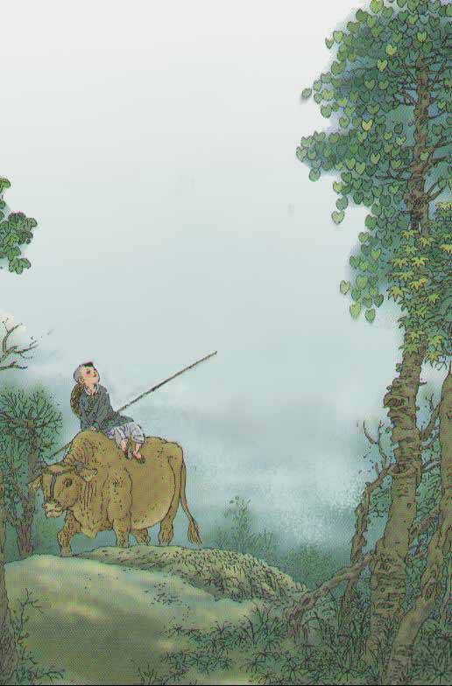
所见

Slide 34
清袁枚作品。“所见”，即诗人偶然看到的一幅生活画面。

Slide 36
作者简介
袁枚，浙江钱塘（今杭州市）人，清代诗人，诗论家。字子才，号简斋。乾隆四年（1739）进士，授翰林院庶吉士。是乾隆、嘉庆时期代表诗人之一，与赵翼、蒋士铨合称为“乾隆三大家”。乾隆十三年辞官，定居江宁（今江苏南京市），筑室小仓山隋氏废园，改名随园，世称随园先生。从此不再出仕。从事诗文著述，广交四方文士。晚年自号仓山居士。著有《小仓山房文集》、《随园诗话》等。

Slide 37
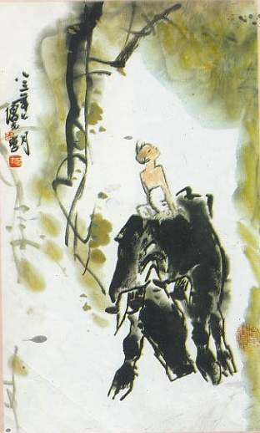

所 见
(清)袁枚
牧童骑黄牛，
歌声振林樾。
意欲捕鸣蝉，
忽然闭口立。

Slide 38
所见
—清 袁枚
牧童骑黄牛，
歌声振林樾。
意欲捕鸣蝉，
忽然闭口立。
放牛的儿童
传遍
树林中的阴凉处
捉
心想
正在鸣叫的知了
闭着嘴巴
站着

Slide 39
所见
清 袁枚
⑴ 牧童：指放牛的孩子。
⑵ 振：振荡。说明牧童的歌声嘹亮。
⑶ 林樾：树阴。樾：指道旁成阴的树.
⑷ 欲：想要。
⑸ 捕：捉。
⑹ 鸣：叫。
(7)忽然：突然。
(8)闭口：闭住嘴不说话。
牧童骑黄牛，
歌声振林樾。
意欲捕鸣蝉，
忽然闭口立。

Slide 40
理解诗意：
所见
牧 童 骑 黄 牛 ，
歌 声 振 林 樾 。
意 欲 捕 鸣 蝉 ，
忽 然 闭 口 立 。
牧童骑着黄牛缓缓地行走在林间小路上，
嘹亮的歌声在林中回荡。
大概是想捕捉那正在鸣叫着的蝉吧，
牧童突然停止了行走，不再高声歌唱了。

Slide 42
【朗诵指导】
牧童／骑／黄牛，
歌声／振／林樾。
意欲／捕／鸣蝉，
忽然／闭口／立。

Slide 43
牧 童 骑 黄 牛 ，
歌 声 振 林 樾 。
动
（ ）态
问题：
主人公是谁？ 地点在哪里？
从哪里可以看出牧童悠闲自在的神情？
______传达了牧童愉快的心情。
牧童
林樾
骑黄牛
歌声

Slide 44
意 欲 捕 鸣 蝉 ，
忽 然 闭 口 立 。
静
（ ）态
从哪里看出牧童想抓住蝉的决心？
想象牧童当时心里想的是什么？
前一句不是诗人的所见，而是诗人的______。
后一句体现了牧童__________的变化。
“忽然闭口立 ”的原因是“______________”。
这首诗是什么季节的情景？依据是什么？
猜想
神态、动作
意欲捕鸣蝉

Slide 45
小结
清代
袁枚
《所见》是（ ）代诗人（ ）的作品。诗人向我们展示了一幅（ ）。画面（ ），（ ）。在对乡村自然的描摹中，抒发了诗人对（ ）的（ ）之情。
牧童行歌捕蝉图
动静结合
活泼有趣
乡村田园风光
喜爱

Slide 46
问题：
牧童在黄牛背上看到了什么？
你读懂了什么？可能看到了什么？

Slide 47
从哪里看出牧童想抓住蝉的决心？
想象牧童当时心里想的是什么？

Slide 48
【赏析】
野外林阴道上，一位小牧童骑在黄牛背上缓缓而来。也不知有什么开心事儿，他一路行一路唱，唱得好脆好响，整个树林都被他惊动了。
忽然，歌声停下来，小牧童脊背挺直，嘴巴紧闭，两眼凝望着高高的树梢。“知了，知了，知了……”树上，一只蝉儿也在扯开嗓门，自鸣得意地唱呢。正是它把小牧童吸引住了，他真想将蝉儿捉到手呢！

Slide 49
这情景，全被诗人看在眼里，写进诗中。诗人先写小牧童的动态，那高坐牛背、大声唱歌的派头，何等散漫、放肆；后写小牧童的静态，那屏住呼吸，眼望鸣蝉的神情，又是多么专注啊！这从动到静的变化，写得既突然又自然，把小牧童天真烂漫、好奇多事的形象，刻画得活灵活现。至于下一步的动静，小牧童怎样捕蝉，捕到没有，诗人没有写，留给读者自己去想象吧。 很棒的哦

Slide 50
作业：
1、背诵并默写古诗。
2、把这首诗所描绘的情景写下来。

Slide 51
巩固练习

Slide 52
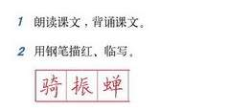

Slide 53
口头选词填空。
师父 童子 诗人
（ ）松下问童子，
（ ）言师采药去。
（ ）只在此山中，
（ ）云深不知处。
诗人
童子
童子
童子

Slide 54
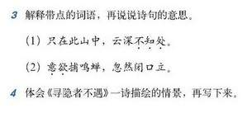

Slide 55
三、古诗两首
1、牧童骑黄牛，歌声振林樾。意欲捕鸣蝉，忽然闭口立。这首诗是___清_代诗人__袁牧______写的。
2、《寻隐者不遇》是__唐_代诗人______贾岛_写的。诗的后两句是：_
只在此山中，云深不知处。

Slide 56
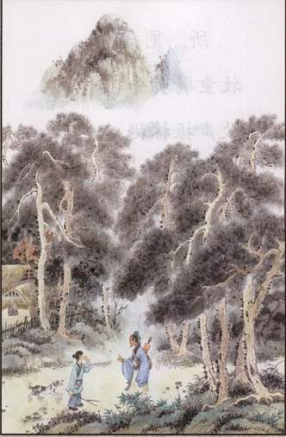
描绘情景
一天， 去 。他来到 ，碰到了 。
于是，他便问： ？小孩子说： 。
贾岛又问： 。
？小孩子说： 。贾岛很想知道 在这座山的哪个地方，孩子说： 。

Slide 57
《所见》是（ ）代诗人（ ）的作品。诗人向我们展示了一幅（ ）。画面（ ），（ ）。在对乡村自然的描摹中，抒发了自己对（ ）的喜爱之情。

Slide 58
结束

